Slide 1
«Недопущение пропаганды нетрадиционных сексуальных отношений и (или) предпочтений, педофилии, смены пола»
Владикавказ, 2023

Slide 2
НОРМАТИВНЫЕ ПРАВОВЫЕ АКТЫ
Конституция Российской Федерации, ст. 72;
Кодекс Российской Федерации об административных правонарушениях от 30.12.2001 № 195-ФЗ;
Федеральный закон от 29.12.2010 № 436-ФЗ «О защите детей от информации, причиняющей вред их здоровью и развитию»;
Федеральный закон от 24 июля 1998 г. N 124-ФЗ «Об основных гарантиях прав ребенка в Российской Федерации»;
Закон РФ от 27 декабря 1991 г. N 2124-I «О средствах массовой информации»;
Федеральный закон от 05.12.2022 N 478-ФЗ «О внесении изменений в Федеральный закон «Об информации, информационных технологиях и о защите информации» и отдельные законодательные акты Российской Федерации».

Slide 3
05.12.2022 года вступили в силу изменения, внесенные в ч. 1 ст. 4 Закона РФ от 27.12.1991 № 2124-1 «О средствах массовой информации».
ч. 1 ст. 4 Закона РФ от 27.12.1991 № 2124-1 «О средствах массовой информации»
ЗАПРЕЩЕНО В МАТЕРИАЛАХ СМИ
Пропаганда нетрадиционных сексуальных отношений и
(или ) предпочтений
Пропаганда педофилии
Пропаганда смены пола

Slide 4
ЗАПРЕТ
для распространения среди детей ИНФОРМАЦИИ
пропагандирующей или демонстрирующей нетрадиционные сексуальные отношения и (или) предпочтения
Ст. 5 Федерального закона от 29.12.2010 № 436-ФЗ «О защите детей от информации, причиняющей их здоровью и развитию»
пропагандирующей педофилию
способной вызвать у детей желание сменить пол

Slide 5
Пропаганда – распространение взглядов, фактов, аргументов, часто слухов, искаженной информации или заведомо ложных сведений с целью формирования нужного общественного мнения и манипулирования общественным сознанием
Не допускается использование средств массовой информации для распространения материалов, пропагандирующих нетрадиционные сексуальные отношения и (или) предпочтения.
Сексуальная ориентация – стойкое сексуальное и эмоциональное влечение к людям определенного пола
Предпочтение – преимущественное внимание, одобрение, уважение к одному из нескольких вариантов, желание выбрать один из нескольких вариантов
Под нетрадиционными сексуальными отношениями понимается признание преимущества отношений, отличных от гетеросексуальных и моногамных

Slide 6
Что такое пропаганда нетрадиционных сексуальных отношений?
Это распространение информации, направленной на формирование:
нетрадиционных сексуальных установок;
привлекательности нетрадиционных сексуальных отношений;
искаженного представления о социальной равноценности традиционных и нетрадиционных сексуальных отношений;
навязывание информации о нетрадиционных сексуальных отношениях, вызывающей к ним интерес, пропаганда смены пола
Информационная продукция (в том числе сайты, форумы, доски объявлений, страницы социальных сетей, чаты в сети "Интернет"), страницы клубов для лиц нетрадиционной сексуальной ориентации, сообщества и ресурсы знакомств людей нетрадиционной сексуальной ориентации, содержащая описания, фотографии, рисунки, аудио и видеоматериалы, описывающие и изображающие нетрадиционные сексуальные отношения.

Slide 7
Не допускается использование средств массовой информации для распространения материалов, пропагандирующих нетрадиционные сексуальные отношения и (или) предпочтения
Федеральный закон от 29.12.2010 г. № 436-ФЗ «О защите детей от информации, причиняющей вред их здоровью и развитию»
Часть 2 статьи 5 Федерального закона от 29.12.2010 г. № 436-ФЗ «О защите детей от информации, причиняющей вред их здоровью и развитию»
ЗАПРЕТ
для распространения среди детей информации
Ст. 13 Федерального закона от 29.12.2010 № 436-ФЗ «О защите детей от информации, причиняющей вред их здоровью и развитию» установлены дополнительные требования к распространению информационной продукции
не подлежит распространению с 4 часов до 23 часов по местному времени
Демонстрация нетрадиционных сексуальных отношений и (или) предпочтений
пропагандирующей или демонстрирующей нетрадиционные сексуальные отношения и (или) предпочтения
Доступ для лиц «18+»/ доступ на платной основе с применением декодирующих технических устройств путем введения кодов или совершения иных действий, подтверждающих возраст этих лиц

Slide 8
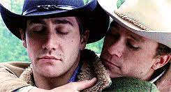
Пример распространения материалов, пропагандирующих нетрадиционные сексуальные отношения и (или) предпочтения
художественный фильм «Горбатая гора» (2005 год)

Slide 9
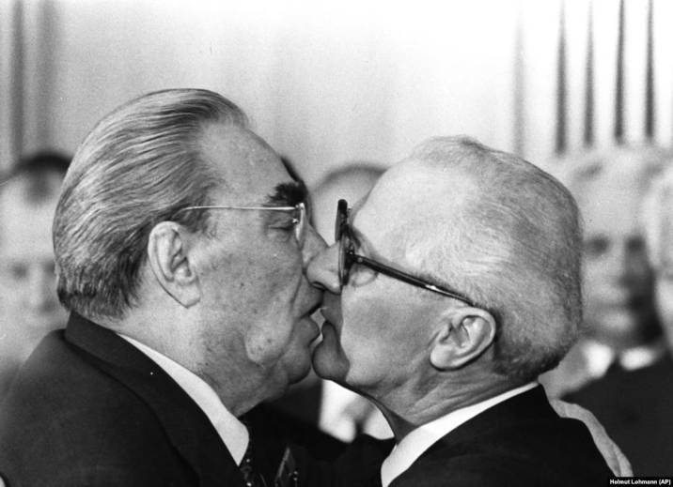
НЕ ЯВЛЯЮТСЯ НАРУШЕНИЕМ
Фильм «В джазе только девушки» (1959 год).
«– Послушай, я не могу выйти за тебя замуж!
– Почему?
– Ну, во-первых, я не блондинка!
– Это не страшно.
– Я курю! Постоянно!
– Это не проблема.
– У меня никогда не будет детей.
– Ничего, усыновим.
– Господи, я МУЖЧИНА!
– У каждого свои недостатки».
Поцелуй Леонида Брежнева
с Эрихом Хоннекером
Фильм «Бабушка легкого поведения»
(2017 год)

Slide 10
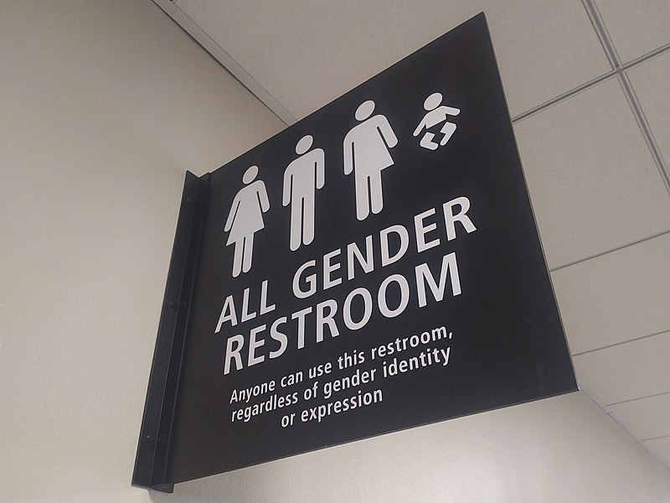
Не допускается использование средств массовой информации для распространения материалов, пропагандирующих смену пола
Трансгендерный переход – процесс приведения гендерной роли и тела человека в соответствие с его внутренним самоощущением – гендерной идентичностью. Трансгендерный переход включает в себя как социализацию в новой гендерной роли, смену паспортного имени и юридического пола, так и медицинские процедуры по изменению внешних половых признаков.

Slide 11
Критерии, позволяющие определить признаки информации, пропагандирующей смену пола:
Информация, обосновывающая или оправдывающая допустимость смены пола
Использование привлекательных образов трансгендерного перехода, вызывающих положительные эмоции
Информация, влияющая на формирование взглядов на смену пола (например, ложные утверждения о распространении смены пола в современном обществе)
Социальное одобрение, поощрение людей, осуществляющих трансгендерный переход
Информация, способная вызвать интерес к трансгендерному переходу, изменить негативное отношение на положительное, в том числе с помощью навязывания сведений о смене пола
Представление людей, сменивших пол, как образцов для подражания, в том числе персонифицированные примеры (например, списки известных людей современности и прошлого, осуществивших трансгендерный переход)
Информация, направленная на формирование искаженного представления о гендерной норме (нормализация выбора пола)

Slide 12
Не допускается использование средств массовой информации для распространения материалов, пропагандирующих педофилию
Педофилия – половое влечение к детям предпубертатного или раннего пубертатного возраста (до 12 лет), включающее сексуальные фантазии, рассматривания, общение в сети «Интернет» с детьми, стремление к реализации половой активности, действия насильственного характера.

Slide 13
Критерии, позволяющие отнести информацию к пропаганде сексуальных связей с несовершеннолетними:
Информация, направленная на формирование искаженного представления о норме сексуальных связей (нормализация сексуальной связи с несовершеннолетними)
Использование привлекательных образов сексуальных отношений с несовершеннолетними, вызывающих положительные эмоции
Информация, влияющая на формирование взглядов на педофилию (например, ложные утверждения о распространении сексуальных отношений с несовершеннолетними в современном обществе)
Социальное одобрение, поощрение людей, состоящих в сексуальных отношениях с несовершеннолетним
Информация, обосновывающая или оправдывающая допустимость сексуальных связей с несовершеннолетними
Представление людей, состоящих в сексуальных отношениях с несовершеннолетними, как образцов для подражания, в том числе персонифицированные примеры (списки известных людей современности и прошлого, состоящих либо состоявших в сексуальных отношениях с несовершеннолетними и т.п.)
Информация, способная вызвать интерес к сексуальным отношениям с несовершеннолетними, изменить негативное отношение на положительное, в том числе с помощью навязывания сведений о сексуальных отношениях с несовершеннолетними, систематического распространения материалов с изображением и (или) описанием таких сексуальных отношений

Slide 14
ПРОПАГАНДА
нетрадиционных сексуальных отношений и (или) предпочтений
смены пола
педофилии
Злоупотребление свободой массовой информации
(ст. 4 Закона «О средствах массовой информации»)

Slide 15
Регистрирующий орган
Письменное предупреждение о недопустимости злоупотребления свободой массовой информации
Учредителю и (или) редакции
(главному редактору) СМИ

Slide 16
Административная ответственность Ответственность за пропаганду нетрадиционных сексуальных отношений, смены пола с применением средств массовой информации и (или) информационно-телекоммуникационных сетей предусмотрена ч. 3, ч. 4 ст. 6.21 КоАП РФ
ч.3 ст. 6.21 КоАП РФ
Пропаганда нетрадиционных сексуальных отношений и (или) предпочтений либо смены пола, выразившаяся в распространении информации и (или) совершении публичных действий, направленных на формирование нетрадиционных сексуальных установок, привлекательности нетрадиционных сексуальных отношений и (или) предпочтений либо смены пола или искаженного представления о социальной равноценности традиционных и нетрадиционных сексуальных отношений и (или) предпочтений, либо навязывание информации о нетрадиционных сексуальных отношениях и (или) предпочтениях либо смене пола, вызывающей интерес к таким отношениям и (или) предпочтениям либо смене пола, совершенную с применением СМИ, если эти действия не содержат признаков уголовно наказуемого деяния – влечет наложение административного штрафа:
на граждан в размере от 100 тыс. до 200 тыс. рублей;
на должностных лиц - от 200 тыс. до 400 тыс. рублей;
на юридических лиц - от 1 млн. до 4 млн. рублей либо административное приостановление деятельности на срок до девяноста суток.

Slide 17
Административная ответственность Ответственность за пропаганду нетрадиционных сексуальных отношений, смены пола с применением средств массовой информации и (или) информационно-телекоммуникационных сетей предусмотрена ч.4 ст. 6.21 КоАП РФ
ч.4 ст. 6.21 КоАП РФ
Пропаганда нетрадиционных сексуальных отношений и (или) предпочтений либо смены пола, выразившаяся в распространении информации и (или) совершении публичных действий, направленных на формирование нетрадиционных сексуальных установок, привлекательности нетрадиционных сексуальных отношений и (или) предпочтений либо смены пола или искаженного представления о социальной равноценности традиционных и нетрадиционных сексуальных отношений и (или) предпочтений, либо навязывание информации о нетрадиционных сексуальных отношениях и (или) предпочтениях либо смене пола, вызывающей интерес к таким отношениям и (или) предпочтениям либо смене пола среди несовершеннолетних, совершенная с применением СМИ, если эти действия не содержат признаков уголовно наказуемого деяния – влечет наложение административного штрафа:
на граждан в размере от 200 тыс. до 400 тыс. рублей;
на должностных лиц - от 400 тыс. до 800 тыс. рублей;
на юридических лиц - от 2 млн. до 5 млн. рублей либо административное приостановление деятельности на срок до девяноста суток.

Slide 18
Административная ответственность по ст. 6.21.1 КоАП РФ
ч.2 ст. 6.21.1 КоАП РФ
Пропаганда педофилии, выразившаяся в распространении информации, направленной на обоснование и (или) оправдание педофилии или формирование привлекательности педофилии, либо навязывание информации о педофилии, вызывающей интерес к педофилии, совершенную с применением СМИ, если эти действия не содержат признаков уголовно наказуемого деяния – влечет наложение административного штрафа:
на граждан в размере от 400 тыс. до 800 тыс. рублей;
на должностных лиц – от 800 тыс. до 2 млн. рублей
на юридических лиц – от 4 млн. до 10 млн. рублей либо административное приостановление деятельности на срок до 90 суток.

Slide 19
Административная ответственность по ст. 6.21.2 КоАП РФ
ч.2 ст. 6.21.2 КоАП РФ
Распространение среди несовершеннолетних информации, демонстрирующей нетрадиционные сексуальные отношения и (или) предпочтения, в том числе описание, изображение нетрадиционных сексуальных отношений и (или) предпочтений, либо способной вызвать у несовершеннолетних желание сменить пол, совершенное с применением СМИ, если эти действия не содержат признаков уголовно наказуемого деяния – влечет наложение административного штрафа:
на граждан в размере от 100 тыс. до 200 тыс. рублей;
на должностных лиц – от 200 тыс. до 400 тыс. рублей
на юридических лиц – от 1 млн. до 4 млн. рублей либо административное приостановление деятельности на срок до 90 суток.

Slide 20
Отдел контроля (надзора) и разрешительной работы
тел. (8672) 333004
rsockanc15@rkn.gov.ru

